Slide 1
Projeto de Desenvolvimento Equipe 1
PWA - Controlei

Slide 2
ELEVATOR PITCH
Para o Compulsivo em gastar que existe dentro de você
Que tem a necessidade de controlar melhor os seus gastos
O Controlei
É um Gerenciador de gastos
Que vai te auxiliar a não gastar mais do que ganha
Ao Contrario de fazer seu controle em planilhas e agendas de papel e ou utilizar outros softwares complexos
Nosso Produto auxilia a ter seus gastos na palma da sua mão de forma simples e pratica e a não gastar mais do que deve e ainda terminar o mês no azul

Slide 3
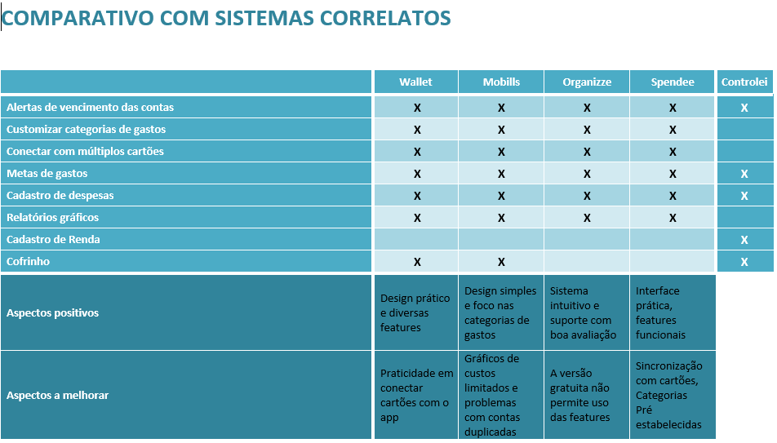
Tabela Comparativa

